Slide 1
支援XML文件結構與關鍵字查詢之研究
Supporting Structural and Keyword Search for XML Data
指導教授:張雅惠 博士
研究生:羅介璋

Slide 2
大綱
研究動機
問題定義
資料結構
系統架構
實驗
結論與未來方向

Slide 3
研究動機
如何從大量的XML文件中取出符合使用者需求之資料以成為重要議題
  結構限制之部分
    XQuery
  關鍵字查詢之部分
    資訊檢索之技術
如何在基本的XQuery查詢處理演算法中 , 加入資訊檢索之技術

Slide 4
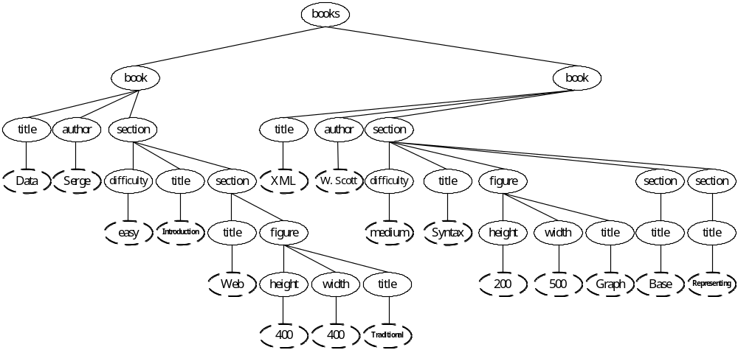
XML文件
L01
L02
L03
L04
L05
L06
L07
L08
L09
L10
L11
L12
L13
L14
L15
L16
L17
L18
L19
L20
L21
L22
L23
L24
L25
L26
L27
L28
L29
L30
L31
L32
L33
<!DOCTYPE books SYSTEM "books.dtd">
<books>
<book>
<title>Data on the Web</title>
<author>Serge Abiteboul</author>
<section difficulty="easy" >
<title>Introduction</title>
<section>
<title>Web Data and the Two Cultures</title>
<figure height="400" width="400">
<title>Traditional client/server architecture</title>
</figure>
</section>
</section>
</book>
<book>
<title>XML</title>
<author>W. Scott Means</author>
<section difficulty="medium" >
<title>A Syntax For Data</title>
<figure height="200" width="500">
<title>Graph representations of structures</title>
</figure>
<section>
<title>Base Types</title>
</section>
<section>
<title>Representing Relational Databases</title>
</section>
</section>
</book>
</books>

Slide 5
XQuery
XQuery是由W3C所制定，其目的為提供一種查詢語言，用來從XML資料中粹取出使用者所需要的資料
XQuery結構為一FLWR(For-Let-Where-Return)之架構
  結構限定
  文數值限定
    XQuery User Case “STRING” : String Search
For $p in document (“http://dblab.cs.ntou.edu.tw/books.xml”)
/books/book//section
Where
some $t in $p//section/title satisfies
(contains ($t/text() , "Web Data")
Return
$p/title

Slide 6
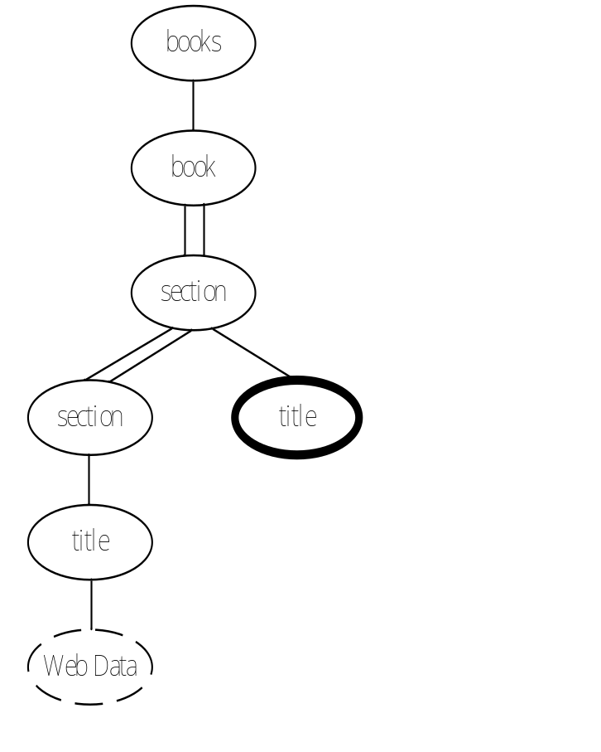
問題定義
XQueryTree
  QT(N,E)，N是node的集合，E是edge的集合
  對於每個Ni∈N 都有一個TagName或是文數值的限定
  E_{i}∈E為 ”/” 或 ”//”
  毎個節點可有兩種限制
    文數值限制
      由虛線節點之文數值內容節點描述
    回傳限制
      由粗實線表示該節點有回傳限制
For $p in document (“http://dblab.cs.ntou.edu.tw/books.xml”)
/books/book//section
Where
some $t in $p//section/title satisfies
(contains($t/text(), "Web Data")
Return
$p/title

Slide 7
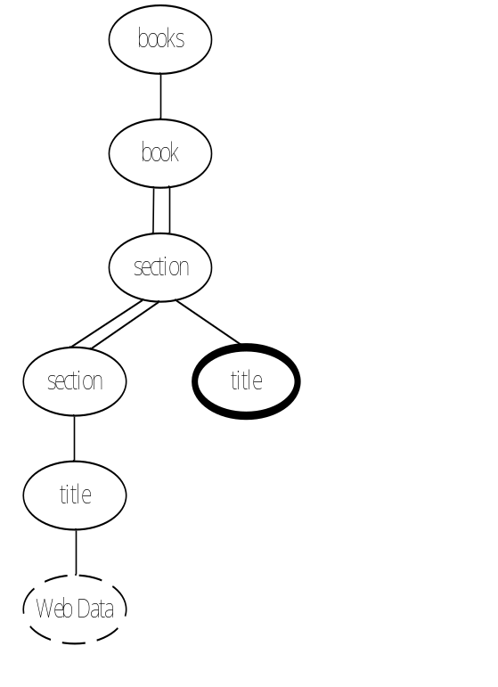
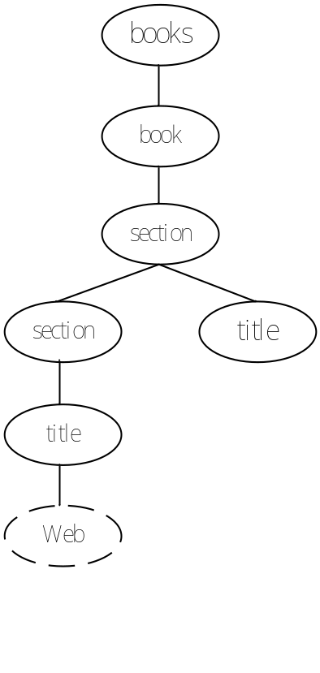
問題定義
MatchTree
XQueryTree
MatchTree

Slide 8
問題定義
給予一個XQueryTree QT(QN,QE)及一個XMLTree XT。找出在XT中符合QT的所有MatchTree。並根據該Match Tree之Global Score進行TopK之處理 , 取出前K筆Match Tree進行回傳。

Slide 9
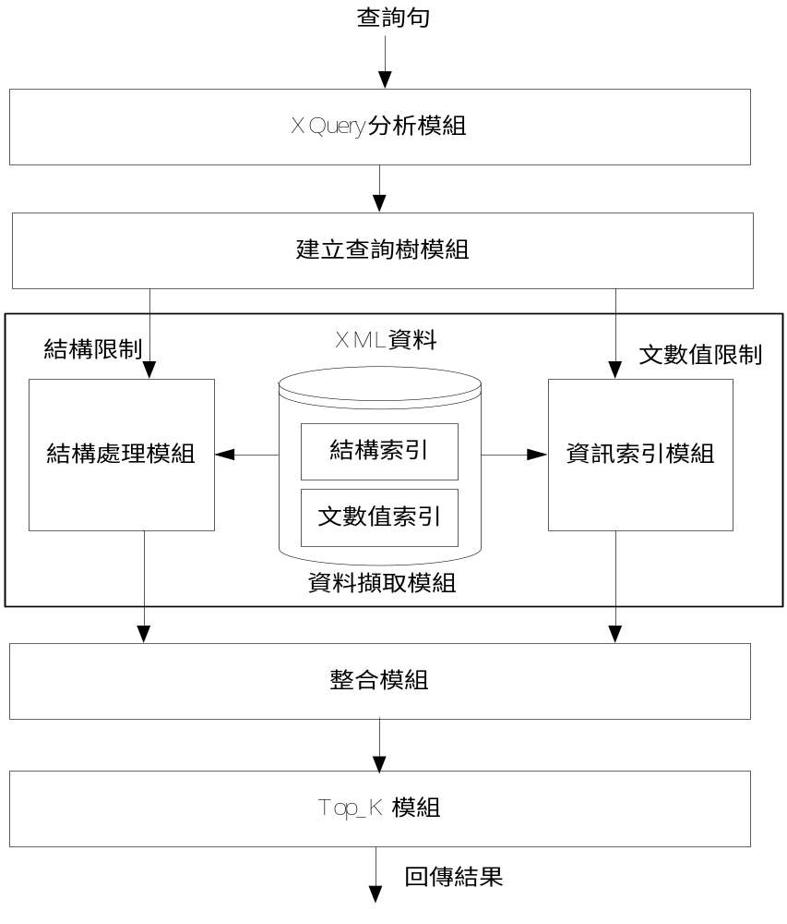
系統架構-XQuery分析組和建立查詢樹模組
將使用者輸入之XQuery查詢句建立查詢樹
標示查詢樹中每個節點之型態
將查詢樹分解成若干個後置路徑

Slide 10
查詢樹範例
For $p in document (“http://dblab.cs.ntou.edu.tw/books.xml”)
/books/book//section
Where
some $t in $p//section/title satisfies
(contains($t/text(), "Web Data")
Return
$p/title
根節點
DN
GN
四種節點形態定義之優先順序如下
  葉子節點 (LN)
  黏合節點 (GN)
  孫子節點 (DN)
  孩子節點 (CN)
CN
LN
LN
回傳限制
    文數值限制

Slide 11
相關定義
GLD Node
  節點之型態為GN、LN、DN 或本身有文數值限制
GL Node
  節點之型態為GN、LN或本身有文數值限制
後置路徑
  給定一路徑 P 為 E1 N1 E2 N2 …EnNn
    E1可為 ”//” 或 “/” , E2到EN必須為”/”
    N1可為根節點或GLD Node
    Nn需為GLD Node
    其餘之節點需為CN
後置接合路徑
  給定一連續後置路徑P1..Pn , FNi 表示Pi中的最後一各節點,其中FN1和FNn需為GL Node其餘之FNi為Dn

Slide 12
建立後置路徑
PreOrder走訪每個查詢節點
若節點型態為GLD Node , 則向上切割至最近之 GLD Node 或根節點
根節點
DN
GN
/books/book
//section
//title
//section/title=Web Data
CN
LN
LN

Slide 13
系統架構—資料擷取模組
針對XML資料建立索引
  元素結構上的資訊紀錄於結構索引
  元素文數值上的資訊紀錄於文數值索引

Slide 14
P-Label編碼
我們將採P-Labeling之方式針對XML文件中所有可能之路徑進行編碼
P-Label編碼的表示法為<P1,P2>，其中P.P1 需小於等於P.P2。
  Containment：若Q.P1 ≦ P.P1 且 Q.P2 ≧ P.P2 則後置路徑P則被Q所包含。
  Nonintersection：若P.P1 > Q.P2 or P.P2 < Q.P1 則後置路徑P和並沒有任何重疊的地方。
P.P1
P.P2
Q.P1
Q.P2
P.P1
P.P2
P.P1
P.P2
Q.P1
Q.P2
Q.P1
Q.P2

Slide 15
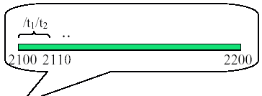
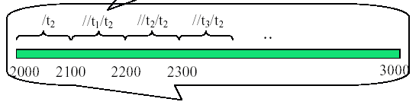
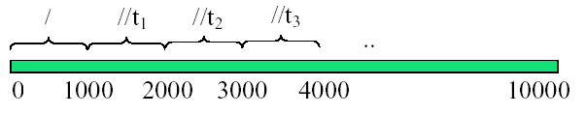
P-Label範例
/t1/t2之範例進行說明，在此範例中總共有9個Tag，分別為t1到t9，最深的長度為3 。
經公式計算出最大的P-Label編碼區間為 <0,10000>
接著將依序處理/t1/t2中的每一個Tag
  處理完t2後P-Label編碼區間將縮小為 <2000,3000>
  處理完t1後P-Label編碼區間將為 <2100,2110>
  最後回傳 <2100,2110> 代表/t1/t2之P-Label編碼。

Slide 16
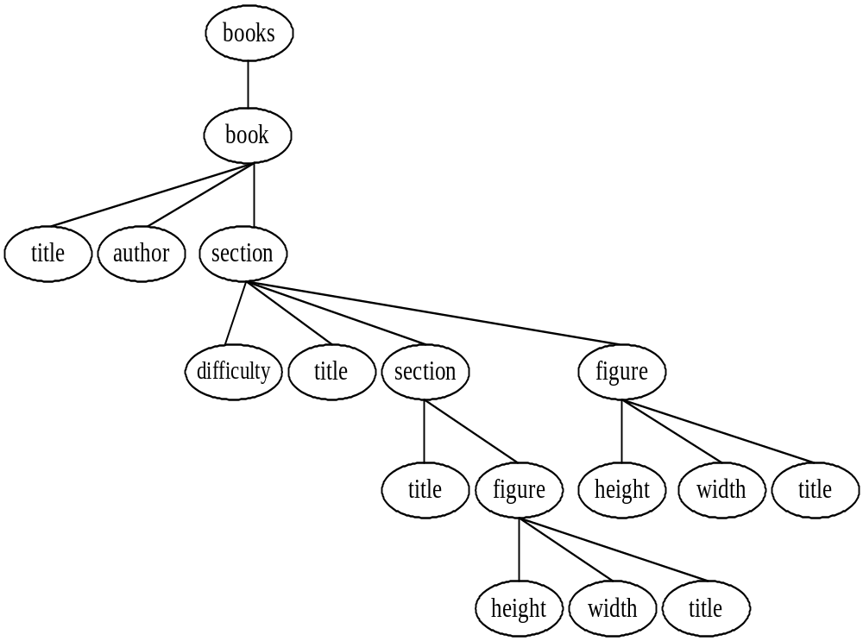
元素路徑編碼表
XML文件中可能之路徑 | P-Lable編碼 < p1, p2 >
/books | <1000000 ,1100000>
/books/book | < 2100000,2110000 >
/books/book/title | < 3210000,3211000 >
/books/book/author | < 4210000,4211000 >
/books/book/section | <5210000 ,5211000 >
/books/book/section/difficulty | <6521000 , 6521100>
/books/book/section/title | < 3521000, 3521100>
/books/book/section/section | < 5521000, 5521100>
/books/book/section/section/title | < 3552100, 3552110>
/books/book/section/section/figure | <7552100, 7552110>
/books/book/section/section/figure/height | <8755210, 8755211>
/books/book/section/section/figure/width | < 9755210,9755211 >
/books/book/section/section/figure/title | < 3755210,3755211>
/books/book/section/figure | < 7521000,7521100>
/books/book/section/figure/height | < 8752100,8752110>
/books/book/section/figure/width | < 9752100,9752110 >
/books/book/section/figure/title | < 3752100,3752110 >
1000000
2100000
5210000
3210000
4210000
5521000
7521000
6521000
3521000
3552100
7552100
8752100
9752100
3752100
ECT3552100.et
ECT3552100.ev
8755210
9755210
3755210
元素編碼表
元素路徑編碼表

Slide 17
Scoring Function
採用BM25 Scoring Function針對元素和其文數值限制計算分數
A//”t1,…,tm”
  表示元素 A 底下包含t1到tm共m個關鍵字
  計算每個ti的分數,將分數加總起來
類似 tf * idf 之處理方式
ftf (t,n) (full term frequency )
  關鍵字 t 在 元素 n 的內容 (包含元素n底下之所有的元素)中出現的次數。
NA (Tag frequency)
  整份XML文件中 元素名稱為 A 之元素出現的次數。
efa(t) ( element frequency )
  表示有多少元素名稱為 A之元素有出現關鍵字 t。
K1=1.2 , b = 0.75
Score (A//”t1,…,tm”,e) = Σ_{i=1..m} [ (k₁+1) * ftf ( t_{i} , e ) / (K + ftf (t_{i} ,e ) ) ] *
[ ㏒ (NA-ef_{A}(t_{i})+0.5) / (ef_{A}(t_{i})+0.5) ]
with K = k₁ ( (1-b) + b ( length(e) / avg’{length(e’) | e’ with tag A }) )

Slide 18
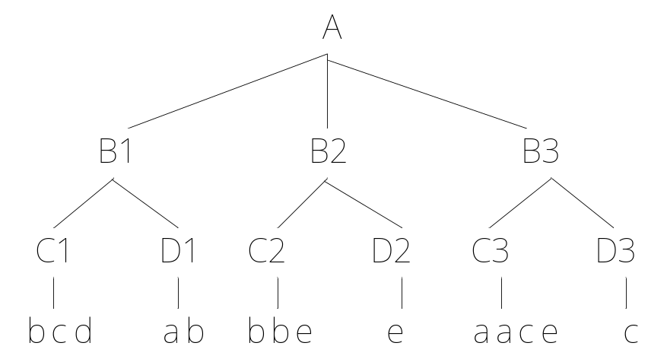
Scoring Function (續)
Score(C//”b c”,C)
  計算C元素底下出現關鍵字”b”和關鍵字”c”之元素的分數。
Nc
  在該文件中C元素出現的次數，在此範例中Nc的值為3。
efc(b)和efc(c)
  文件中分別有多少C元素有出現關鍵字”b”和關鍵字”c”
    efc(b) 為2 分別為 C1和C2
    efc(c) 為2 分別為 C1和C3
length(C)
  C元素底下關鍵字的數量，三個C元素C1、C2和C3其關鍵字的數量分別為3、3和4。
ftf(b,C)和ftf(c,C)
  C元素底下關鍵字b和關鍵字c出現的次數
    C1元素底下關鍵字b和c出現次數為 1、1
    C2元素底下關鍵字b和c出現次數為 2、0
    C3元素底下關鍵字b和c出現次數為 0、1

Slide 19
元素編碼表
將相同Path ID之元素收集起來
以Path ID為命名建立元素編碼表
用副檔名“.et” 和”.ev”做區別 , 分別記錄元素結構和文數值之資訊
  副檔名 “.et” , 稱之為Structural ECTable
  副檔名 “.ev”, 稱之為 Value ECTable

Slide 20
元素編碼表(續)
<section>
紀錄該元素的起始編碼 ( Start )、深度編碼 (Level)、
元素起始位址(ESADD)
….
<title>
Web Data and the two cultures
</title>
….
處理元素的文數值內容
</section>
紀錄該元素的結尾編碼 (End )、元素結束位址(EDADD)
紀錄NA和Length
XML 文件
Path ID
Start , End , Level , ESADD , EDADD
.
.
.
.
ElementMapTable
ECT
Path ID
Parser
.et
Path ID
Start , End , Keyword ,Score
.
.
.
.
TagTermMapTable
紀錄efa和ftf
ECT
Path ID
Hash Table
.ev
建構元素編碼表之資料結構

Slide 21
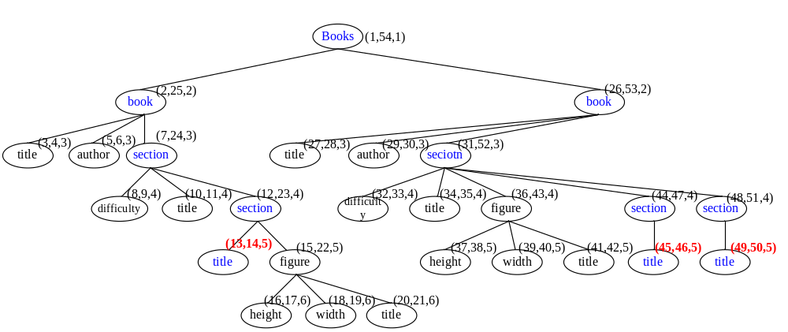
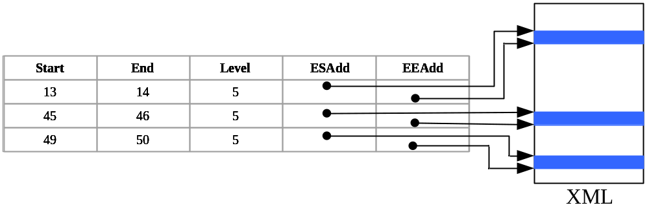
元素編碼表-Structural ECTable 範例
/books/book/section/section/title之Structural ECTable
Web data and the two cultrues

Slide 22
元素編碼表- Value ECTable 範例
/books/book/section/section/title之Value ECTable
  總計有三個符合之title元素, 文數值分別為
    “Web Data and the Two Cultures”
    “Bases Types”
    “Representing Relational DataBases ”
Start | End | Keyword | Score
13 | 14 | Web | 1.41
13 | 14 | Data | 1.41
13 | 14 | and | 1.24
13 | 14 | the | 1.41
13 | 14 | Two | 1.24
13 | 14 | Cultures | 1.24
45 | 46 | Base | 1.72
45 | 46 | Types | 1.72
49 | 50 | Representing | 1.48
49 | 50 | Relational | 1.48
49 | 50 | Databases | 1.48

Slide 23
系統架構—結構處理模組和資訊檢索模組
/books/book
//section
//title
//section/title=Web Data

Slide 24
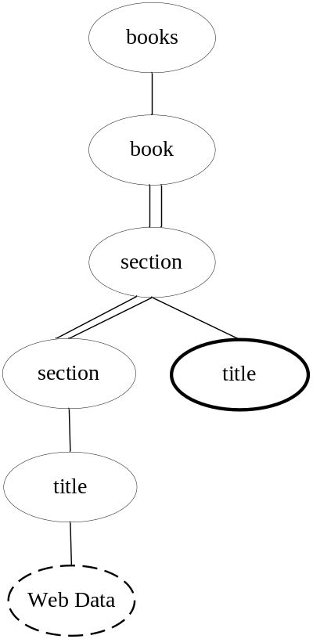
結構處理模組
XML文件中可能之路徑 | P-Lable編碼 < p1, p2 >
/books | <1000000 ,1100000>
/books/book | < 2100000,2110000 >
/books/book/title | < 3210000,3211000 >
/books/book/author | < 4210000,4211000 >
/books/book/section | <5210000 ,5211000 >
/books/book/section/difficulty | <6521000 , 6521100>
/books/book/section/title | < 3521000, 3521100>
/books/book/section/section | < 5521000, 5521100>
/books/book/section/section/title | < 3552100, 3552110>
/books/book/section/section/figure | <7552100, 7552110>
/books/book/section/section/figure/height | <8755210, 8755211>
/books/book/section/section/figure/width | < 9755210,9755211 >
/books/book/section/section/figure/title | < 3755210,3755211>
/books/book/section/figure | < 7521000,7521100>
/books/book/section/figure/height | < 8752100,8752110>
/books/book/section/figure/width | < 9752100,9752110 >
/books/book/section/figure/title | < 3752100,3752110 >
(2,25,2)、(26,53,2)
/boos/book
  P-Label編碼為 <2100000,2110000>
  比對元素路徑編碼表 ,找出所有P-Label包含於/books/book之P-Label的路徑
  將該路徑的Path ID紀錄之Structural ECTable中中之元素編碼列放入資料流中
元素路徑編碼表

Slide 25
結構處理模組
XML文件中可能之路徑 | P-Lable編碼 < p1, p2 >
/books | <1000000 ,1100000>
/books/book | < 2100000,2110000 >
/books/book/title | < 3210000,3211000 >
/books/book/author | < 4210000,4211000 >
/books/book/section | <5210000 ,5211000 >
/books/book/section/difficulty | <6521000 , 6521100>
/books/book/section/title | < 3521000, 3521100>
/books/book/section/section | < 5521000, 5521100>
/books/book/section/section/title | < 3552100, 3552110>
/books/book/section/section/figure | <7552100, 7552110>
/books/book/section/section/figure/height | <8755210, 8755211>
/books/book/section/section/figure/width | < 9755210,9755211 >
/books/book/section/section/figure/title | < 3755210,3755211>
/books/book/section/figure | < 7521000,7521100>
/books/book/section/figure/height | < 8752100,8752110>
/books/book/section/figure/width | < 9752100,9752110 >
/books/book/section/figure/title | < 3752100,3752110 >
(7,24,3)、(12,23,3)、(31,52,3)、(44,47,4)、(48,51,4)
//section
  P-Label編碼為 <5000000,6000000>
  P-Label包含於//section之P-Label的路徑
    /books/book/section
    /books/book/section/section
  將該路徑的Path ID紀錄之Structural ECTable中中之元素編碼列放入資料流中
元素路徑編碼表

Slide 26

結構處理模組
//title
  P-Label編碼為 <3000000,4000000>
  所有P-Label包含於//title之P-Label的路徑
    /books/book/title
    /books/book/section/title
    /books/book/section/section/title
    /books/book/section/section/figure/title
    /books/book/section/sectiontitle
  將該路徑的Path ID紀錄之Structural ECTable中中之元素編碼列放入資料流中
XML文件中可能之路徑0 | P-Lable編碼 < p1, p2 >
/books | <1000000 ,1100000>
/books/book | < 2100000,2110000 >
/books/book/title | < 3210000,3211000 >
/books/book/author | < 4210000,4211000 >
/books/book/section | <5210000 ,5211000 >
/books/book/section/difficulty | <6521000 , 6521100>
/books/book/section/title | < 3521000, 3521100>
/books/book/section/section | < 5521000, 5521100>
/books/book/section/section/title | < 3552100, 3552110>
/books/book/section/section/figure | <7552100, 7552110>
/books/book/section/section/figure/height | <8755210, 8755211>
/books/book/section/section/figure/width | < 9755210,9755211 >
/books/book/section/section/figure/title | < 3755210,3755211>
/books/book/section/figure | < 7521000,7521100>
/books/book/section/figure/height | < 8752100,8752110>
/books/book/section/figure/width | < 9752100,9752110 >
/books/book/section/figure/title | < 3752100,3752110 >
(3,4,3)、(10,11,4)、(13,14,5)、(20,21,6)、(27,28,3)、(34,35,4)、(41,42,5)、(45,46,5)、(49,50,5)
元素路徑編碼表

Slide 27
資訊索引模組
//section/title
  P-Label編碼為 <3500000,3600000>
  所有P-Label包含於//section/title之P-Label的路徑
    /books/book/section/title
    /books/book/section/section/title
XML文件中可能之路徑0 | P-Lable編碼 < p1, p2 >
/books | <1000000 ,1100000>
/books/book | < 2100000,2110000 >
/books/book/title | < 3210000,3211000 >
/books/book/author | < 4210000,4211000 >
/books/book/section | <5210000 ,5211000 >
/books/book/section/difficulty | <6521000 , 6521100>
/books/book/section/title | < 3521000, 3521100>
/books/book/section/section | < 5521000, 5521100>
/books/book/section/section/title | < 3552100, 3552110>
/books/book/section/section/figure | <7552100, 7552110>
/books/book/section/section/figure/height | <8755210, 8755211>
/books/book/section/section/figure/width | < 9755210,9755211 >
/books/book/section/section/figure/title | < 3755210,3755211>
/books/book/section/figure | < 7521000,7521100>
/books/book/section/figure/height | < 8752100,8752110>
/books/book/section/figure/width | < 9752100,9752110 >
/books/book/section/figure/title | < 3752100,3752110 >
元素路徑編碼表

Slide 28
資訊索引模組
Start | End | Level | ESAdd | EDAdd
13 | 14 | 5 | 253 | 296
45 | 46 | 5 | 707 | 731
49 | 50 | 5 | 765 | 812
ECT3552110.et
Start | End | Keyword | Score
13 | 14 | Web | 1.41
13 | 14 | Data | 1.41
13 | 14 | and | 1.24
13 | 14 | the | 1.41
13 | 14 | Two | 1.24
13 | 14 | Cultures | 1.24
45 | 46 | Base | 1.72
45 | 46 | Types | 1.72
49 | 50 | Representing | 1.48
49 | 50 | Relational | 1.48
49 | 50 | Databases | 1.48
B+ Tree
(13 , 14 ,5 )
2.82
(起始編碼 , 元素在檔案中之位址 )
ECT3552110.ev

Slide 29
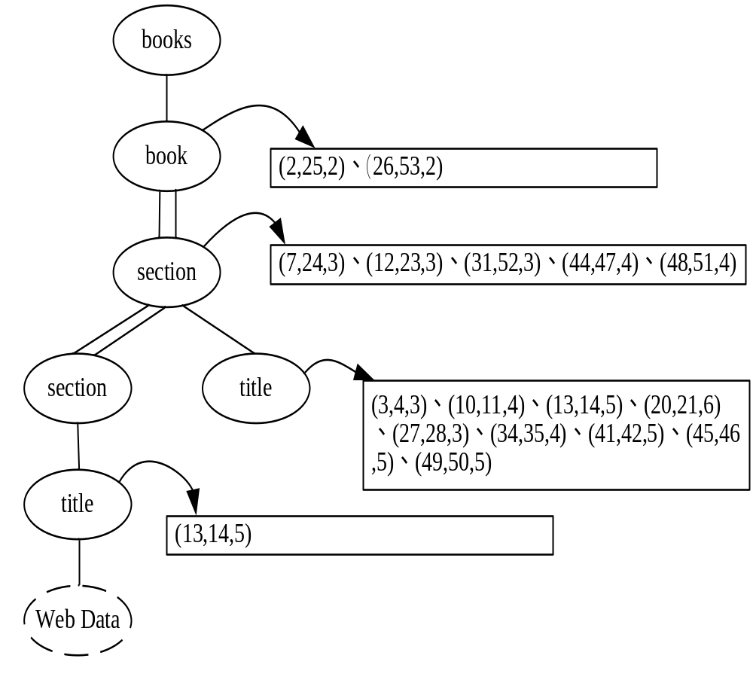
整合模組
book
section
section
title
section
title
7
13
10
2
7
7
/books/book//section
//section/section/title
//section/title
( 7 , 13 , 10 )
回傳限制
    Global Score : 2.82
2.82

Slide 30
TopK 處理
根據K值決定TopK Result 可存之資料數量
若有TopK Result尚有空間
  將資料放入
  並紀錄TopK Result中最低之Global Score
若有TopK Result已滿
  該筆資料之Global Score小於mini_Top_K_Value則不處理
  該筆資料之Global Score大於mini_Top_K_Value
    將該筆資料跟mini_Top_K_Value之資料交換
    重新紀錄TopK Result中最低之Global Score

Slide 31
實驗
實驗環境
  CPU : Pentium 4 3.0 GHz
  記憶體 : 512MB
  作業系統 : Windows 2000 Advanced Server
  實作工具 : Visual C++ 6.0
比較系統
  TSW05中miniProbe之作法
Data Set
  DBLP 大小約30MB左右

Slide 32
各模組時間分析
XQuery分析模組和建立查詢樹模組
  主要將使用者XQuery查詢句建立成查詢樹
  將查詢樹切割成若干個後置路徑
  以Build Query Time紀錄
資料擷取模組
  從XML文件中找出符合後置路徑之元素
  以Retrieval Data Time紀錄
  符合後置路徑之元素稱之為Partial Data
整合模組和Top_K模組
  以Build and Combine Time紀錄
  整合模組
    和Partial Data數量多寡有關
  Top_K模組
    取決於K的大小

Slide 33
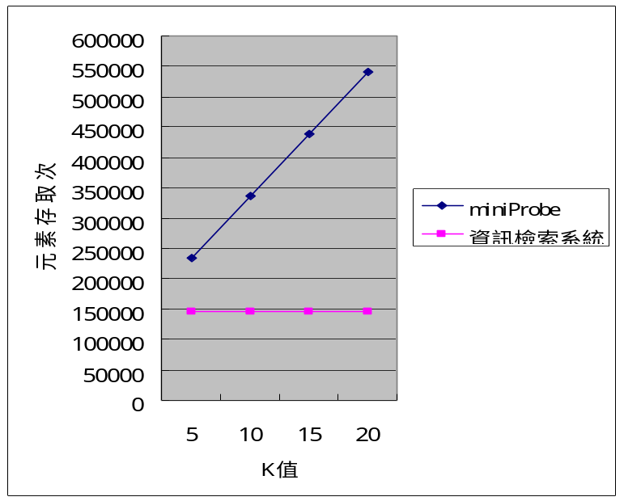
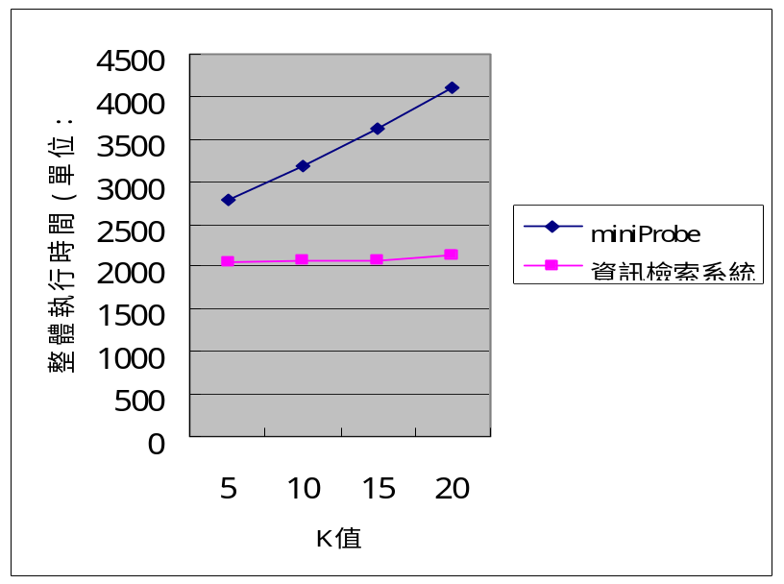
DBLP Query
DBLP Query
Q1 | //dblp/article/[//year=1998]/title
Q2 | /dblp/inproceedings/[//author=Song]/year
Q3 | /dblp/proceedings/[//title=International Conference]/year

Slide 34
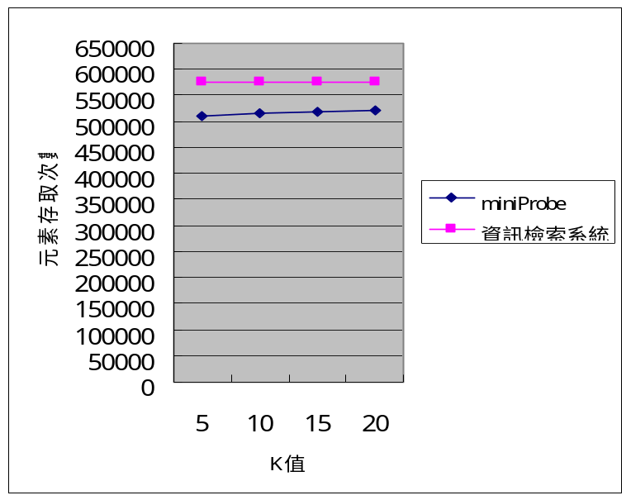
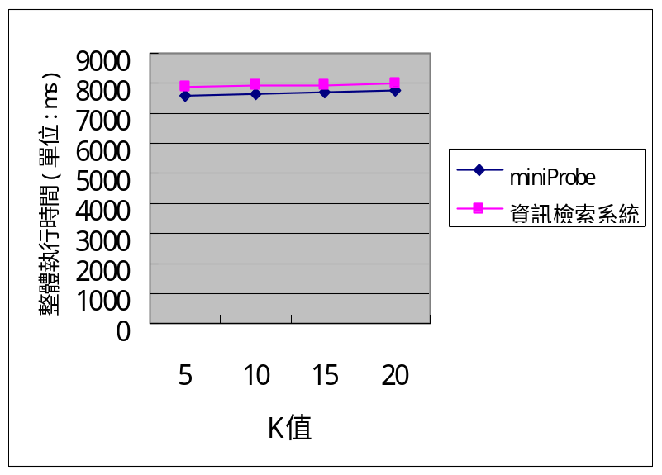
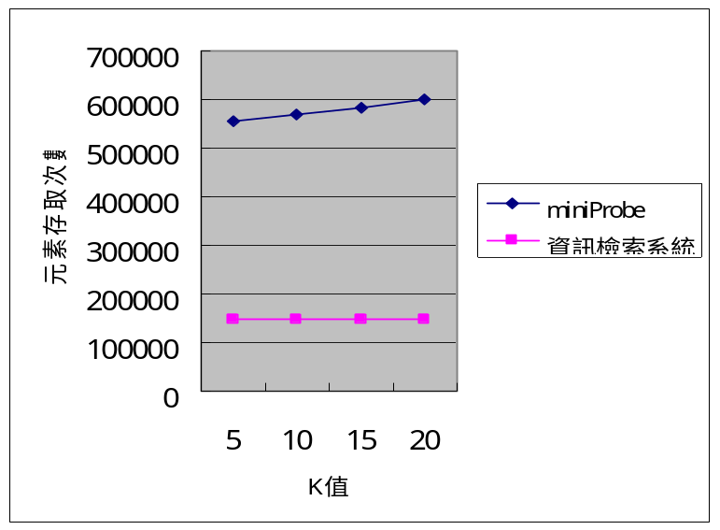
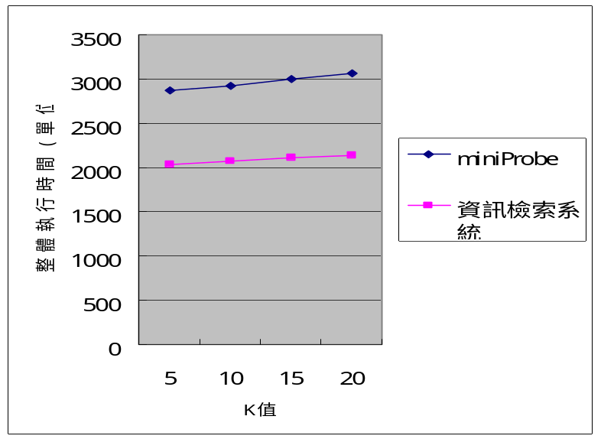
DBLP Query (續)
dd

Slide 35
回傳結點數量之影響
控制回傳結點數量 , 分別為1、2 、3和4
固定K值
For $p in document (“http://dblab.cs.ntou.edu.tw/dblp.xml”)
/dblp/proceedings
Where
some $t in $p//title satisfies
(contains($t/text(), "International Conference")
Return
$p/year

Slide 36
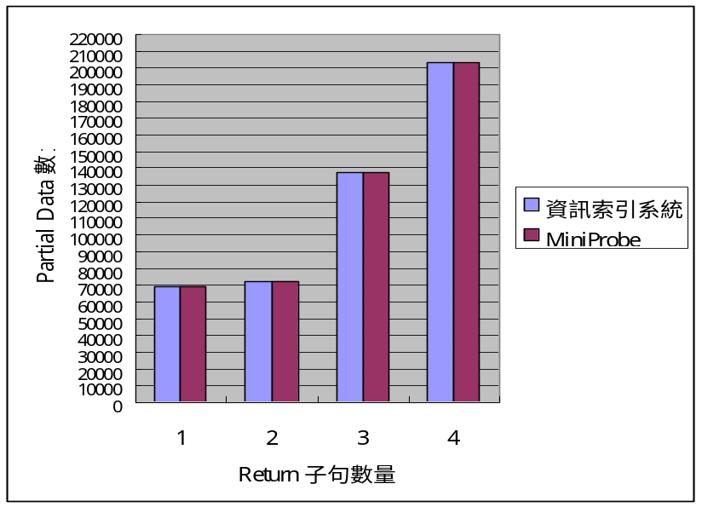
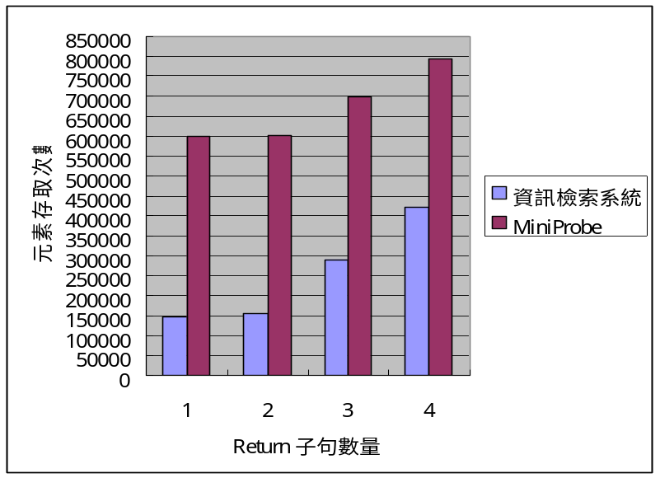
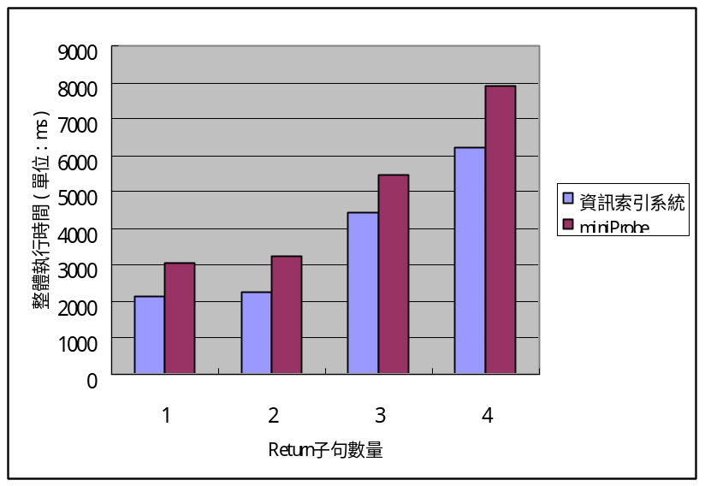
回傳結點數量之影響(續)
回傳節點數量越多之影響
  查詢樹中所切割之後置路徑數量約多
  Retrieval Data Time較長
  存取元素之次數也隨機增多

Slide 37
文數值限制數量之實驗
控制查詢句中文數值限制之數量 , 分別為 2、3、4
For $p in document (“http://dblab.cs.ntou.edu.tw/dblp.xml”)
/dblp/article
Where
some $t in $p//year satisfies
(contains($t/text(), “1997")
Return
$p/editor
查詢句 | 文數值限制之數量 | Partial Data | Execution Time |  |  | Total Time | Ｎumber of Element Access
 |  |  | Build Query Time (ms) | Retrieval Data Time (ms) | Build and Combine Time (ms)
Q1 MinProbe | 2 | 4247 | 16 | 110 | 203 | 329 | 98508
Q1 資訊檢索系統 |  |  |  |  | 125 | 251 | 19412
Q2 MinProbe | 3 | 4262 | 16 | 125 | 219 | 360 | 105281
Q2 資訊檢索系統 |  |  |  |  | 113 | 254 | 21078
Q3 MinProbe | 4 | 4271 | 15 | 187 | 253 | 455 | 122360
Q3 資訊檢索系統 |  |  |  |  | 156 | 358 | 23448

Slide 38
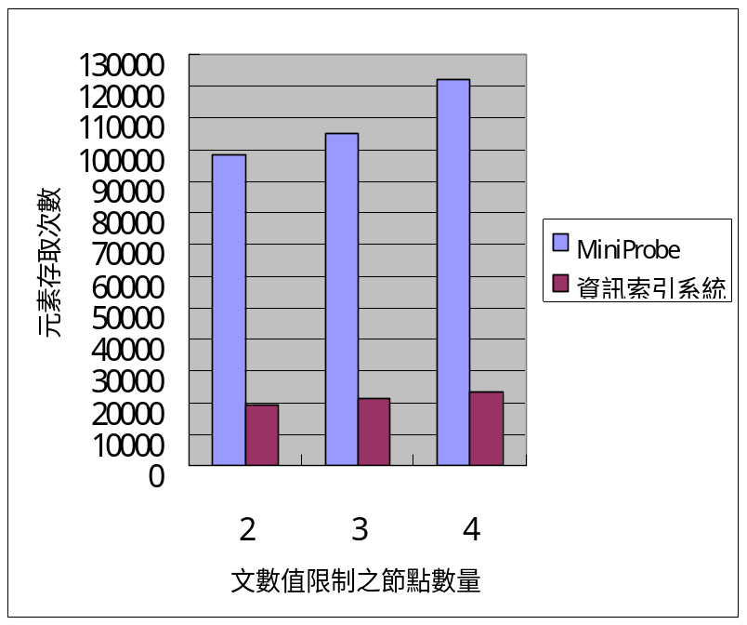
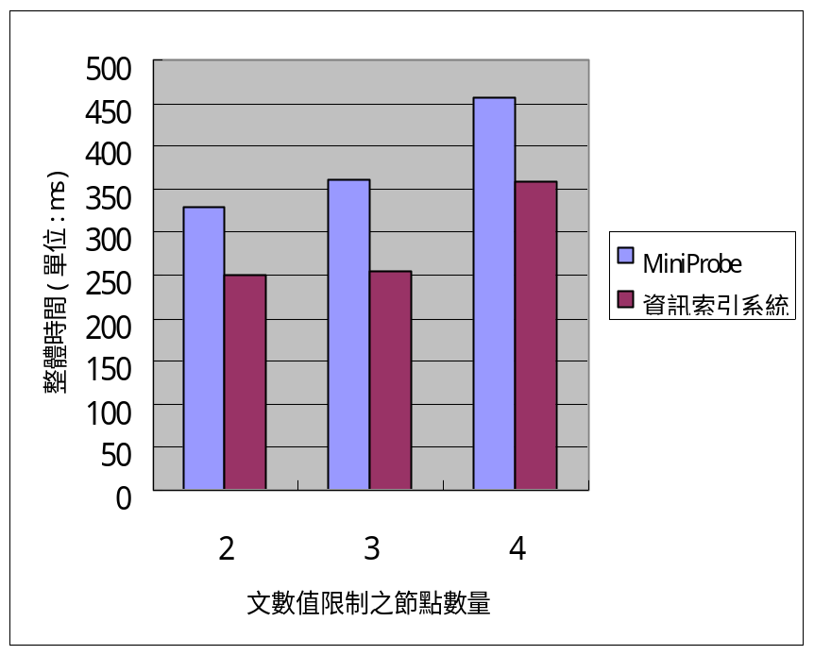
文數值限制數量之實驗(續)

Slide 39
結論與未來方向
在基本的XQuery查詢處理演算法中,加入資訊檢索之技術,並做TopK之處理
未來的研究方向
  資訊索引
    處理多份XML文件
    針對部分結構之答案進行處理
  XQuery 結構部份
    巨集函數或巢狀結構之XQuery

Slide 40
The End
Thank you!

